Slide 1





뇌졸중 예측
이름 : 이홍규
학번 : 2018108274
날짜 : 2022-12-06

Slide 2




01. 개요 및 필요성
02. 관련 연구 및 내용
03. 사용 데이터 셋
04. 파일 로드
05. 데이터 정보 출력
06. 데이터 전처리
07. 데이터 시각화
08. 특징 상관관계 분석
09. 데이터 분할 및 학습
10. 모델 평가
11. 결론
12. 참고문헌

Slide 3

01. 개요 및 필요성
필요성
세계보건기구에 따르면 뇌졸중은 전 세계적으로 사망 원인 2위이며, 전체 사망자의 약 11%를 차지한다.
생활 방식 변화로 인해 전 세계적으로 증가하고 있는 건강 문제이다.
생체 정보를 기록하는 전자 장치의 발달로 AI 기술을 통해 뇌졸중을 예측하는 자동화 솔루션을 만들 수 있다.

Slide 4
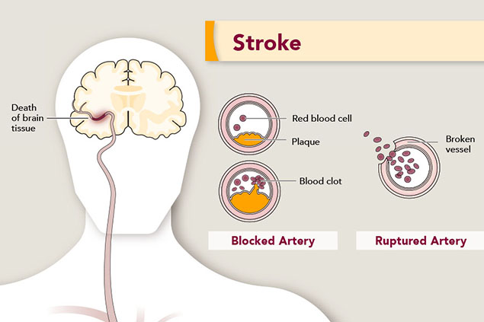
02. 관련 연구 및 내용
뇌졸중이란?
뇌졸중이란 뇌에 혈액을 공급하는 혈관이 막히거나 터짐으로써 그 혈관을 통해 혈류를 공급받던 뇌세포가 손상을 받아서 뇌에 국소적인 기능 부전으로 인해 의식장애, 편측마비, 언어장애 등 다양한 신경학적 결손이 수반되는 질환이다.

Slide 5
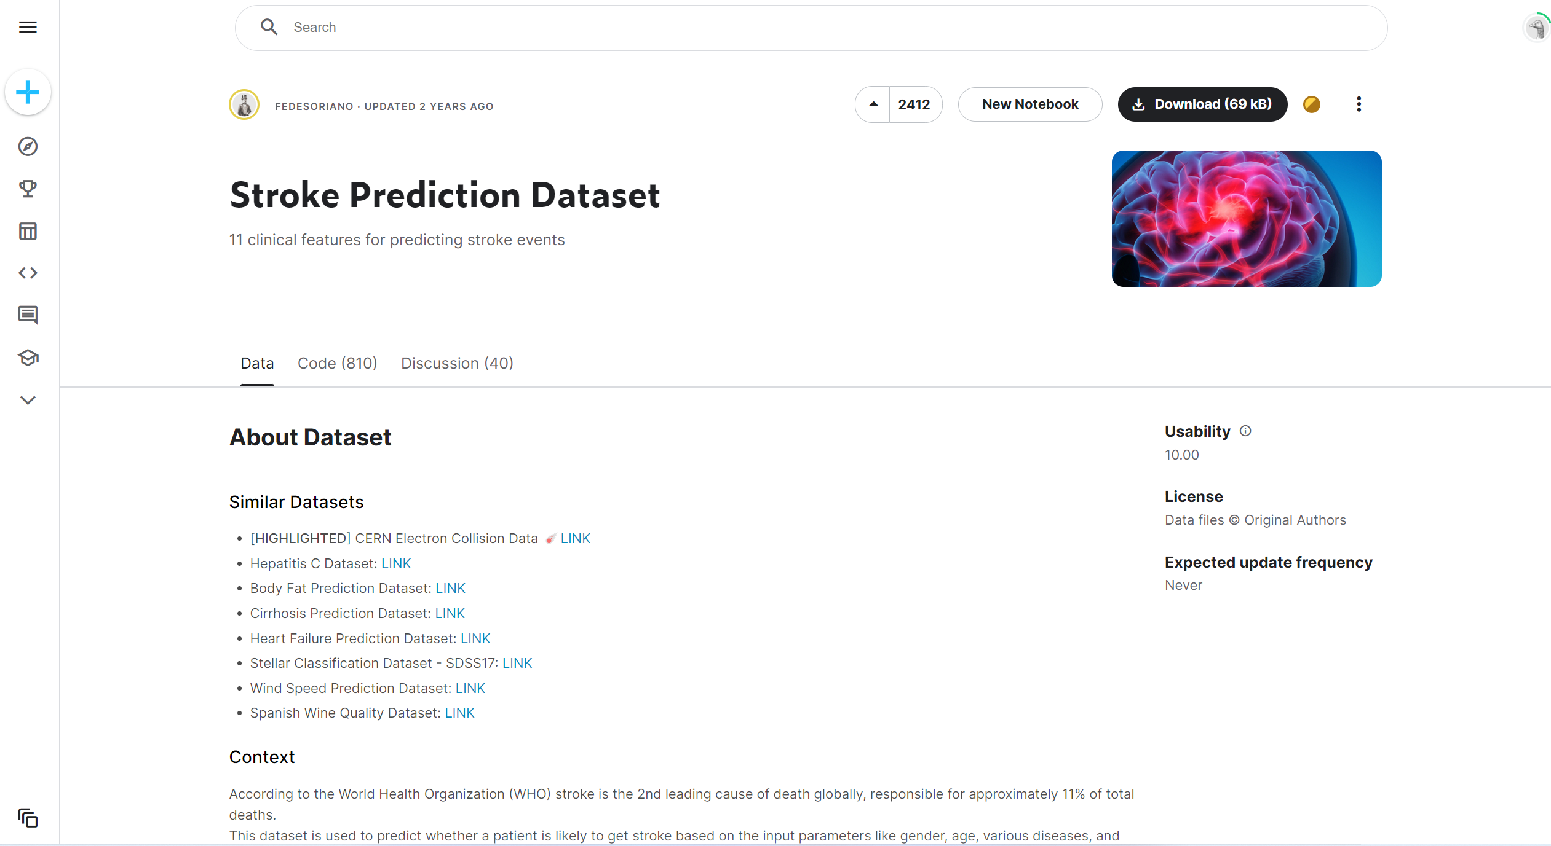
03. 사용 데이터 셋
데이터 셋 소개
https://www.kaggle.com/datasets/fedesoriano/stroke-prediction-dataset

Slide 6
03. 사용 데이터 셋
데이터 셋 소개
Stroke Prediction Dataset
성별, 나이, 다양한 질병 및 흡연 상태와 같은 입력 매개 변수를 기반으로 환자가 뇌졸중에 걸릴 가능성이 있는지 예측하는 데 사용됩니다.
데이터의 각 행은 환자에 대한 관련 정보를 제공합니다.
환자의 생활 방식을 강조하는 많은 요소를 가지고 있어 이를 위한 AI 기반 솔루션을 만들 수 있는 기회를 제공해 줍니다.

Slide 7
03. 사용 데이터 셋
데이터 셋 구조
데이터 셋 구성
id 고유 식별자
gender 성별
age 연령
hypertension 고혈압 여부
heart_disease 심장질환 여부
ever_married 결혼여부
work_type 직업 유형(어린이, 일하지 않음, 개인, 자영업자)
residence_type 거주지 유형(시골 or 도시)
avg_glucose_level 혈중 평균 포도당 수치
bmi 체질량지수
smoking_status 흡연상태(흡연, 이전에 흡연, 비흡연)
stroke 뇌졸중 여부

Slide 8
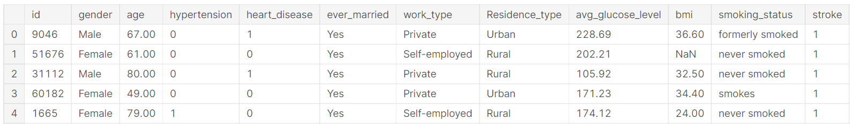
04. 파일 로드
파일 로드
파일 로드 및 파일 5개 행 출력

Slide 9



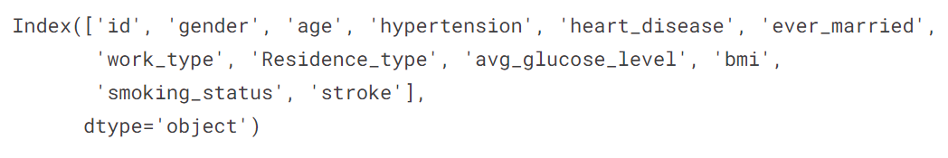
05. 데이터 정보 출력
데이터 정보 출력
데이터의 행, 열의 크기를 출력
데이터 열 이름들을 표기

Slide 10

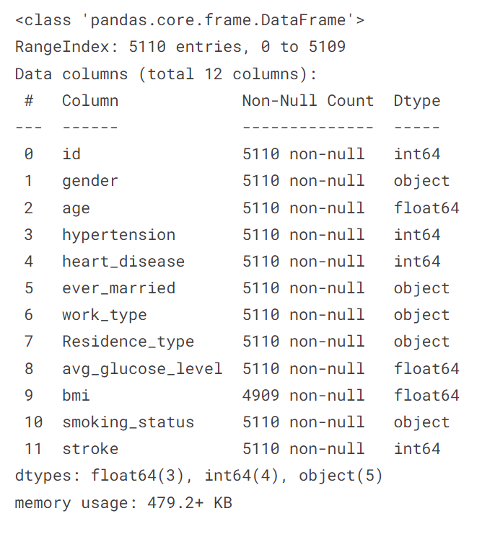
05. 데이터 정보 출력
데이터 정보 출력
데이터를 구성하는 행과 열의 크기, 열 이름,
열을 구성하는 값의 자료형 출력

Slide 11
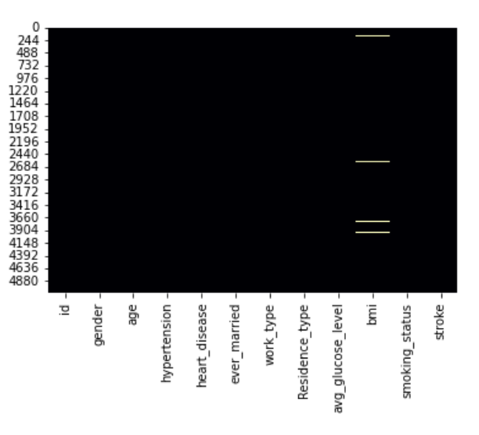
05. 데이터 정보 출력
데이터 정보 출력
데이터의 null값을 표기해주는 히트맵을 출력
BMI데이터의 일부 값이 null값으로 확인

Slide 12

05. 데이터 정보 출력
데이터 정보 출력
각 컬럼 별로 간략한 통계 출력

Slide 13
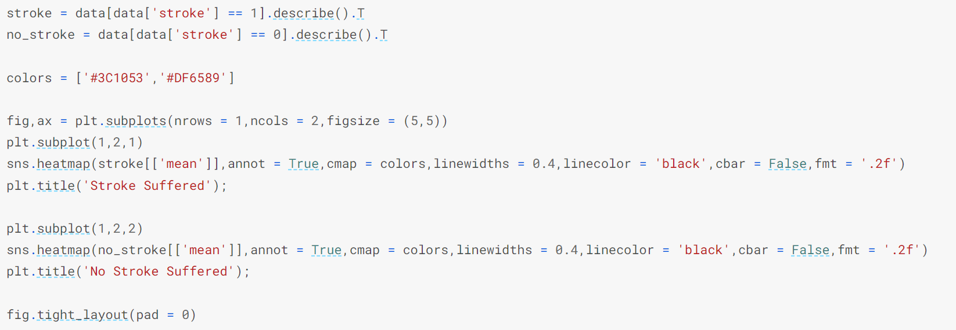
05. 데이터 정보 출력
데이터 정보 출력
뇌졸중 발생 여부에 따른 모든 특징의 평균 값 출력

Slide 14
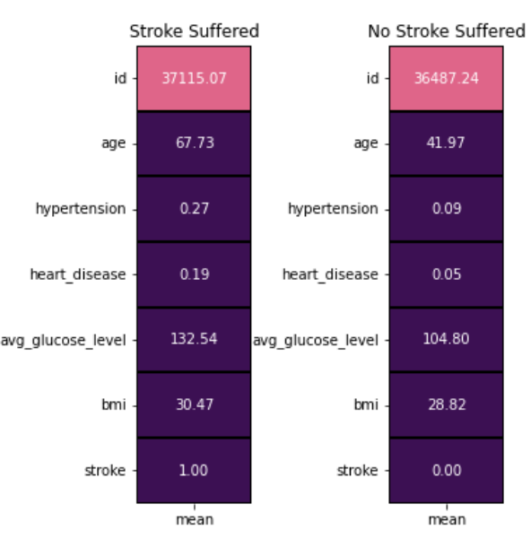
05. 데이터 정보 출력
데이터 정보 출력
뇌졸중을 앓은 환자들의 평균 연령은 67.73세로 뇌졸중을 앓지 않은 환자들인 41.97세보다 훨씬 높다.
마찬가지로 평균 포도당 수치 132.54는 뇌졸중을 앓지 않은 환자에서 발견된104.80에 비해 높다는 것을 알 수 있다.

Slide 15
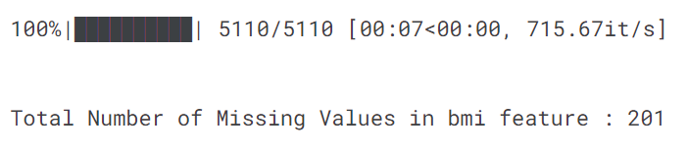
06. 데이터 전처리
BMI null값 채우기
bmi의 평균값과 중간값이 비슷하므로 null 값을 평균 값으로 채움.

Slide 16

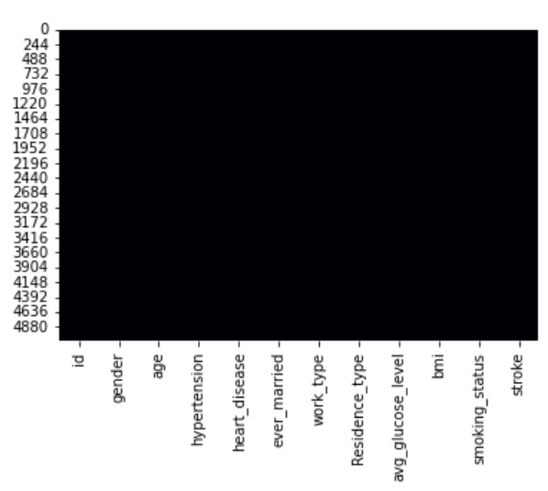
06. 데이터 전처리
BMI null값 채우기
히트맵에서 BMI null 값이 사라진 모습

Slide 17
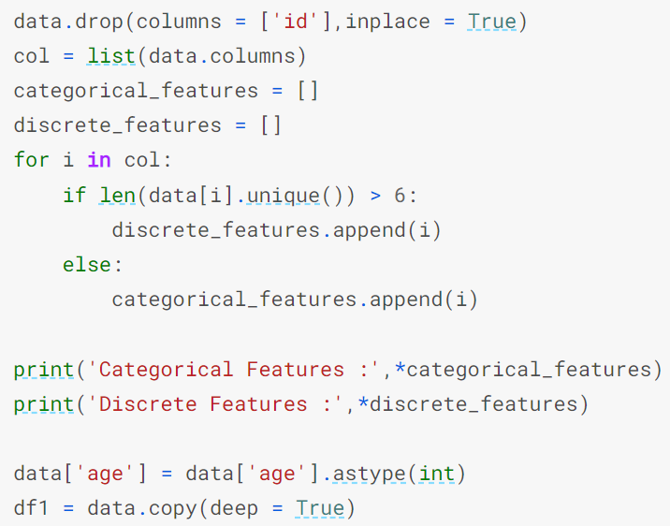
06. 데이터 전처리
데이터 특징을 이산형과 범주형으로 나눔
ID 열은 고유 식별자일 뿐이므로 삭제합니다.
각 특징별로 6개 이하의 요소를 가지고 있으면 범주형으로 구분한다.

Slide 18
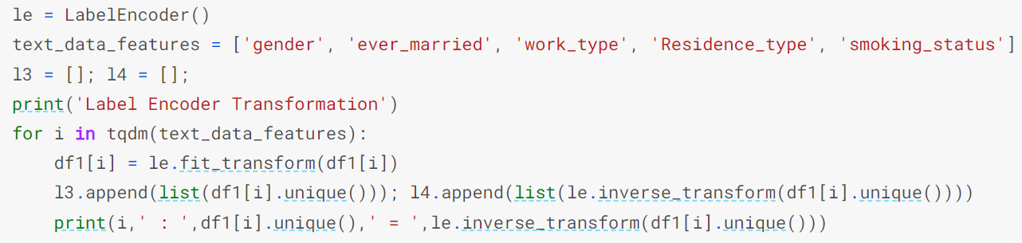
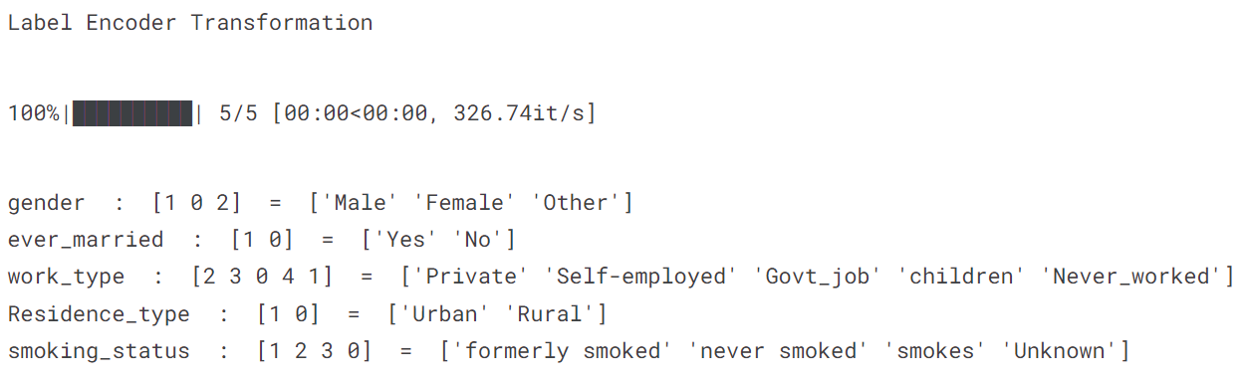
06. 데이터 전처리
데이터 특징을 이산형과 범주형으로 나눔
범주형 특징 각각의 범주들을 0, 1 과 같이 숫자로 변환시켜 줍니다.

Slide 19
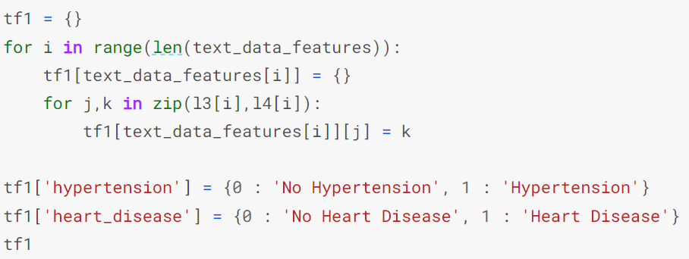
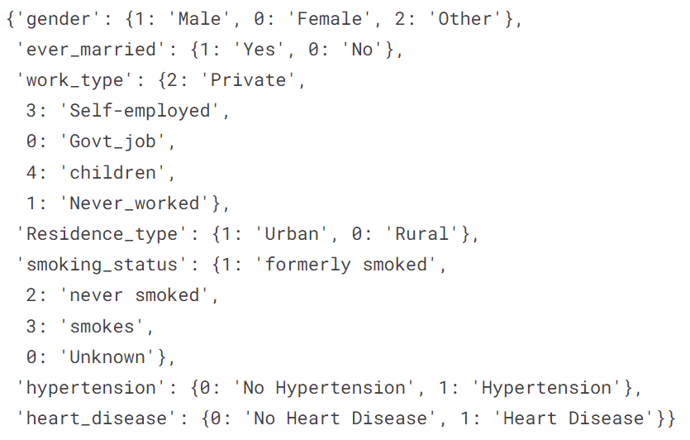
06. 데이터 전처리
데이터 특징을 이산형과 범주형으로 나눔
범주형 특징의 범주들을 출력

Slide 20
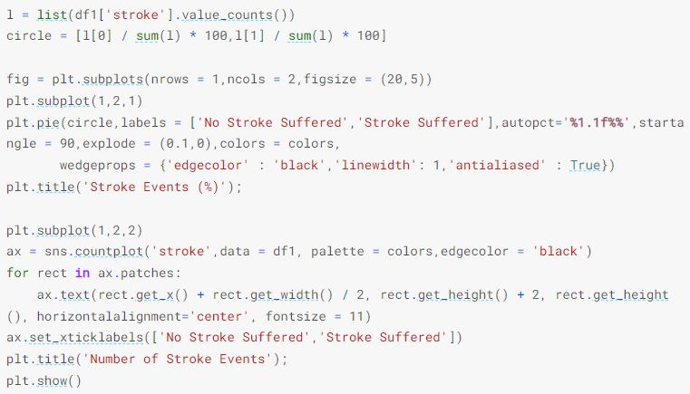
07. 데이터 시각화
뇌졸중 변수 시각화
뇌졸중 변수의 비율을 시각화

Slide 21
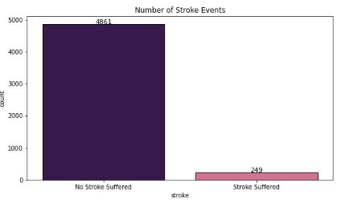
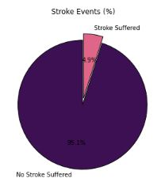
07. 데이터 시각화
뇌졸중 변수 시각화
뇌졸중 비율이 아닌 비율에 비해 19:1로 매우 편향적으로 나옴
뇌졸중 비율이 매우 편향적임

Slide 22
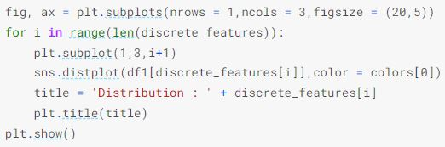
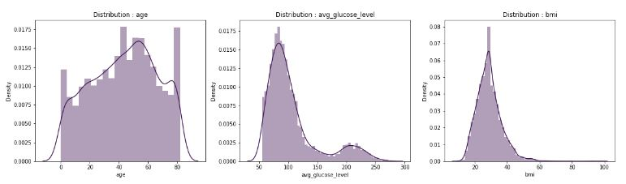
07. 데이터 시각화
이산형 특징 시각화
연령의 데이터 분포는 거의 정규 분포를 가지지만 10, 60, 80이 큰 값을 갖는다.
포도당 수치는 100과 200에 값이 몰려 있다.
bmi는 정규 분포를 가지고 있습니다.

Slide 23
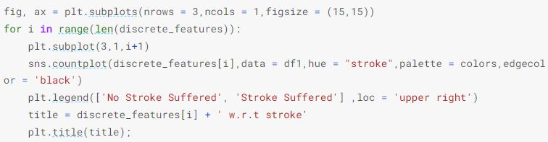

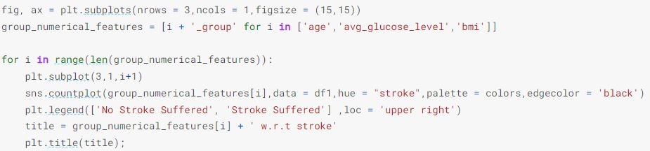
07. 데이터 시각화
이산형 특징 시각화
각 이산형 특징의 요소를 구간별로 그룹화한다.
각 이산형 특징별로 Stroke에 대한 그래프를 그린다.

Slide 24
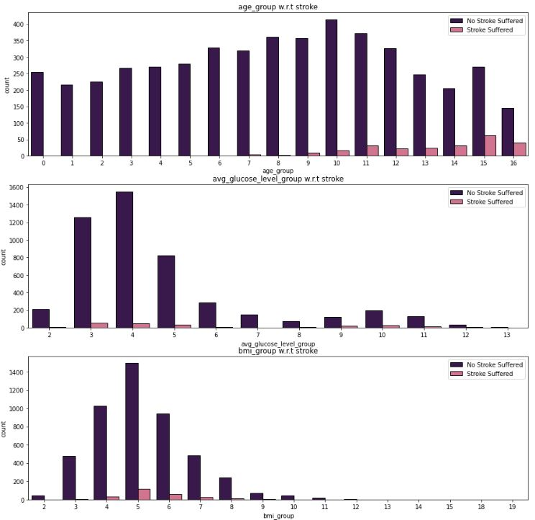
07. 데이터 시각화
이산형 특징 시각화
연령의 경우 35 ~ 80 사이의 값에 대해 뇌졸중 환자를 관찰할 수 있습니다.
포도당 수치의 경우 60 ~ 100 및 180 ~ 220의 두 그룹을 찾을 수 있습니다.
bmi 값이 15 ~ 40 사이일 경우 더 많은 뇌졸중 사례를 보여준다.

Slide 25

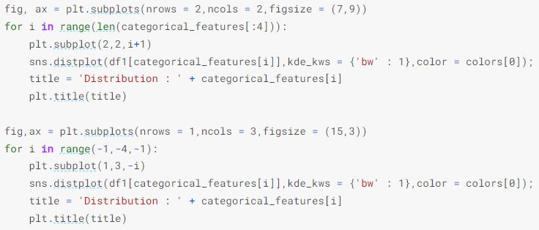
07. 데이터 시각화
범주형 특징 시각화
stroke 변수는 대상 변수이므로 제거하고 개별적으로 처리한다.
범주형 특징들의 분포도를 시각화 한다.

Slide 26
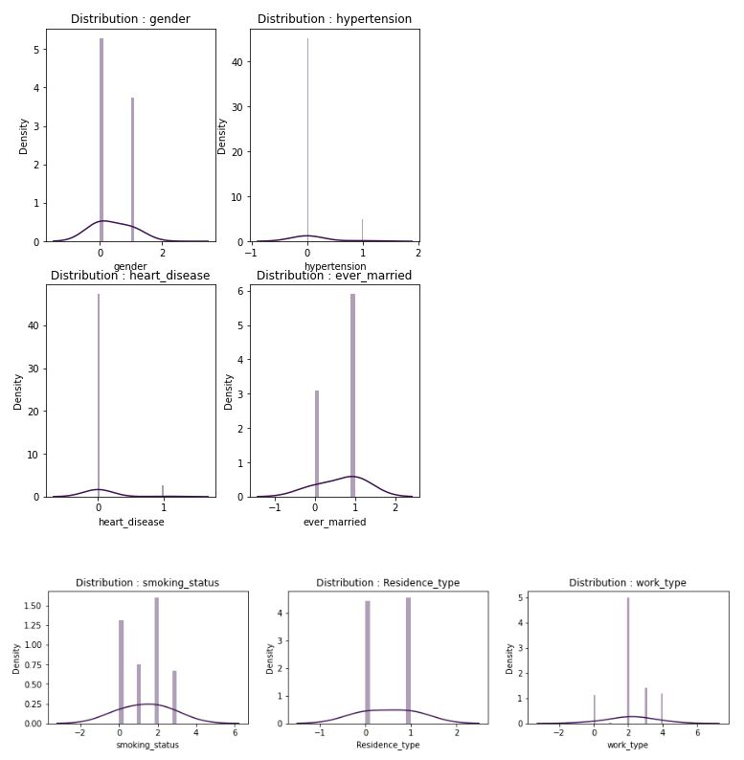
07. 데이터 시각화
범주형 특징 시각화
모든 범주형 특징은 정규 분포를 따릅니다.

Slide 27
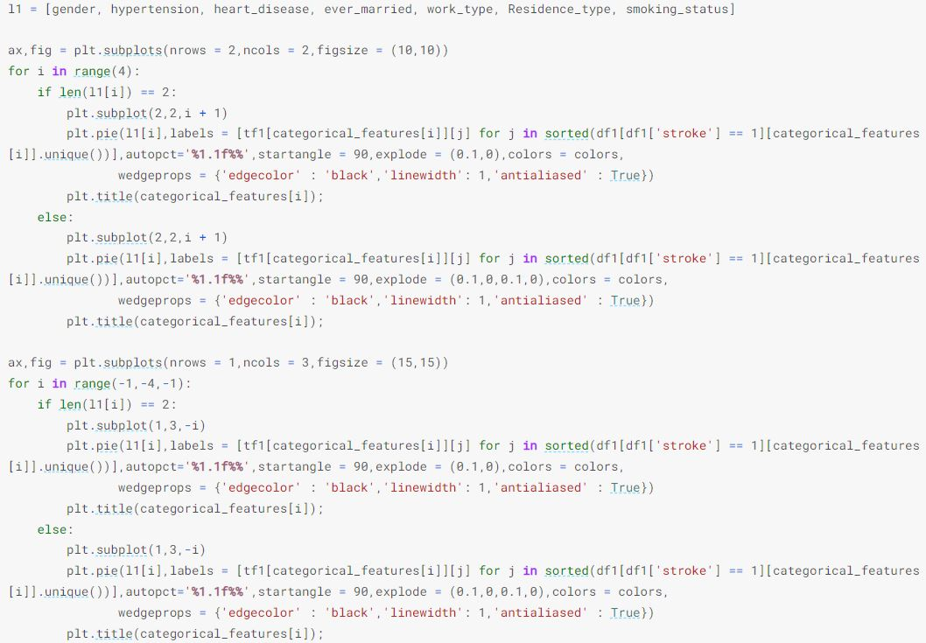
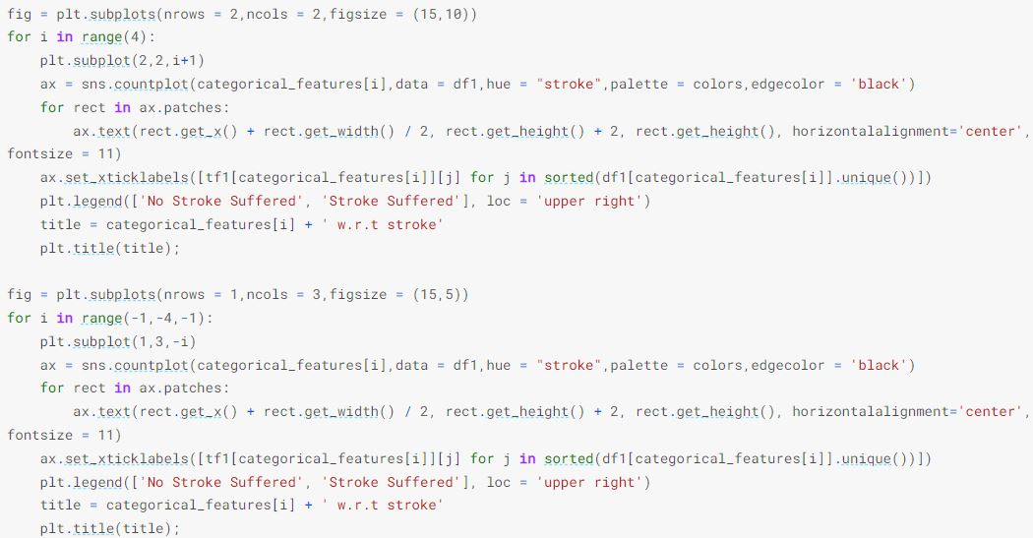
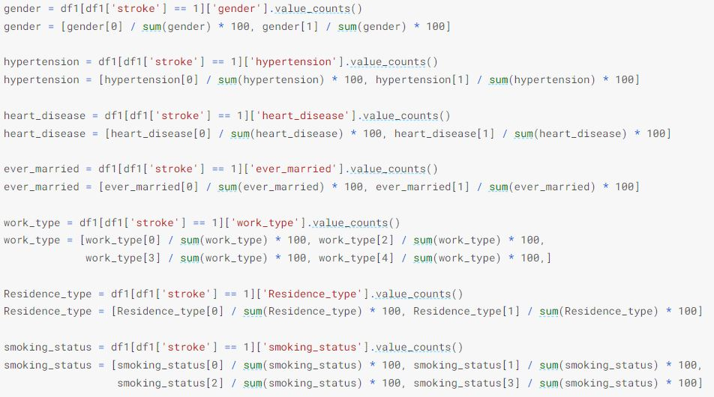
07. 데이터 시각화
범주형 특징 시각화
각 범주형 특징별로 Stroke에 대한 그래프를 그린다.

Slide 28
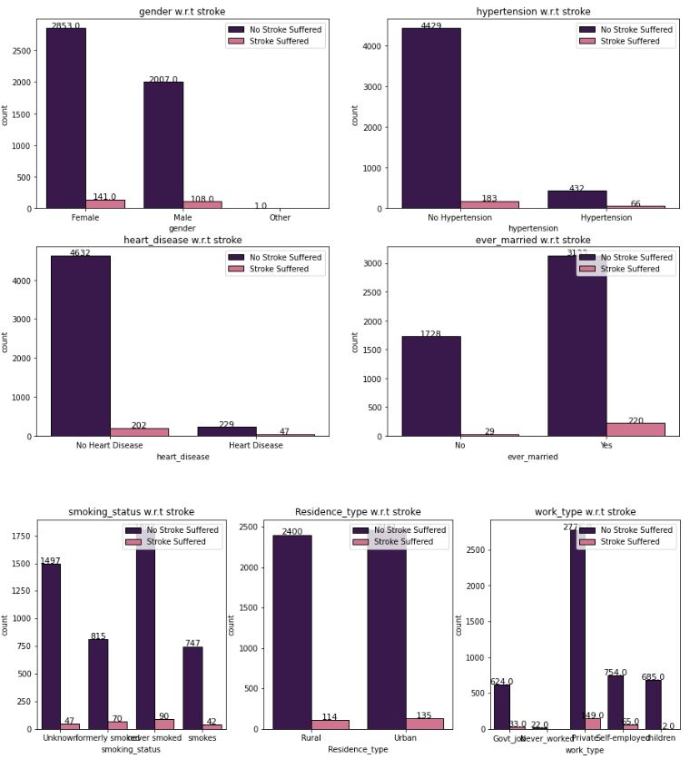
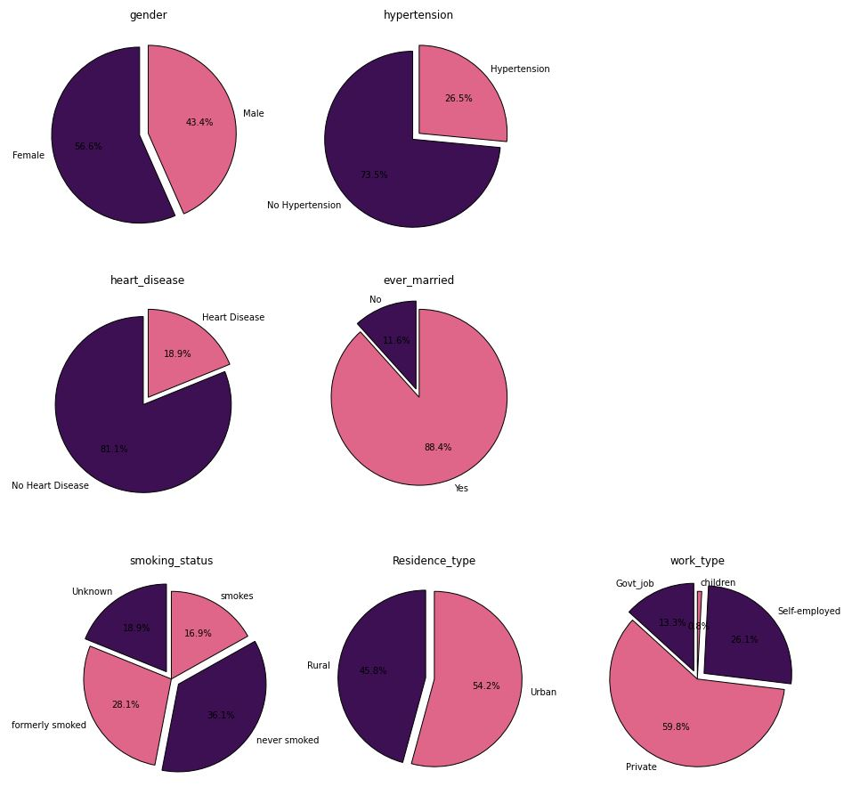
07. 데이터 시각화
특징 분석
여성 인구가 뇌졸중에 더 취약하다.
심장병이나 고혈압과 같은 어떠한 의학적 조건도 가지고 있지 않은 환자들에게서 뇌졸중 사례가 더 많이 발견되었다.
결혼한 사람들은 뇌졸중에 걸릴 확률이 높다.
담배를 피운 적이 없는 사람들이 가장 취약하다.
도시형 거주자들이 뇌졸중에 더 취약하다.
개인 업무를 가진 쪽이 더욱 뇌졸중에 취약하다.

Slide 29
07. 데이터 시각화
특징 비교(걸릴 확률)
데이터 분석 결과
도메인 정보
범주형 특징
gender : 여성 > 남성
hypertension : 정상 > 고혈압
heart_disease : 정상 > 심장병
ever_married : 기혼 > 미혼
working_type : 개인 > 자영업자 > 공무원 > 어린이
residence_type : 도시 > 농촌
smoking_status : 비흡연 > 피운 적 있음 > 흡연
이산형 특징
age : 55 - 80
avg_glucose_level : 80 - 200
bmi : 20 - 40
범주형 특징
gender : 남성 > 여성
hypertension : 고혈압 > 정상
heart_disease : 심장병 > 정상
ever_married : 기혼 = 미혼
working_type : 업무 스트레스로 인해 발생 가능
residence_type : 열악할 수록 사망률 높음
smoking_status : 흡연 > 피운 적 있음 > 비흡연
이산형 특징
age : 55세 이후 10년마다 2배씩 증가
avg_glucose_level : 높은 혈당, 126이상
bmi : bmi가 높을수록 증가

Slide 30
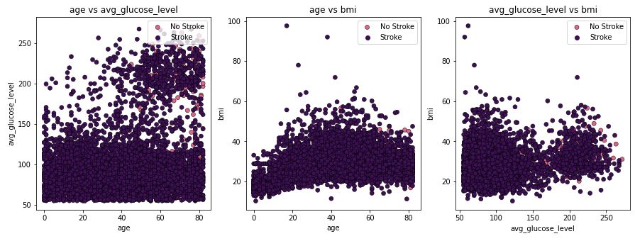
07. 데이터 시각화
데이터 불균형 처리
분석한 데이터와 도메인 지식과의 차이가 나오는 이유는 Stoke 변수의 편향성 때문입니다.
따라서 데이터 불균형 처리를 해주는 SMOTE를 사용하여 데이터 세트의 균형을 맞추어야 합니다.
불균형 데이터를 처리하기 위한 방법은 다음 두가지가 있습니다.
언더샘플링: 큰 데이터에서 일부만을 추출
오버샘플링 : 무작위로 소수 데이터를 복제
최적의 성능을 위해 먼저 다수 샘플을 언더샘플링하고 소수 샘플을 오버샘플링하겠습니다.
Stoke 변수의 편향된 모습

Slide 31
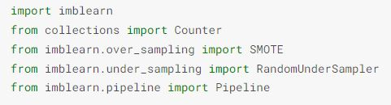
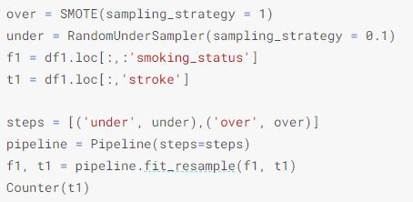
08. 특징 상관관계 분석
데이터 불균형 처리
뇌졸중 아님: 4861개 샘플 -> 2490개의 샘플 추출
뇌졸중 : 249개 샘플 -> 2490개의 샘플로 복제
최종 샘플
뇌졸중 아님 : 2490개 샘플
뇌졸중 : 2490개 샘플

Slide 32
08. 특징 상관관계 분석
데이터 누수
데이터 누수는 모른다고 가정된 정보가 모델을 만드는 데 사용되는 것을 말합니다.
우리가 알고 있는 정보는 ＂train data＂이며,
우리가 모르는 정보는 ＂test data＂입니다.
그렇기 때문에, 우리가 모르는 정보인 ＂test data＂의 통계치가 test data들 사이에서 반영될 수 없습니다.
위에서 했던 데이터 불균형 처리와 같이 데이터 셋을 변환시키는 경우 테스트 할 정보를 간접적으로 제공하게 되어 데이터 누수가 일어날 수 있습니다.
따라서 데이터 누수를 방지하기 위해 변환하기 전에 데이터 분할을 먼저 하여 데이터 누수를 막는 것이 바람직합니다.
여기에선 검증을 위해 데이터 누수가 있는 모델과 없는 모델을 동시에 구하겠습니다.

Slide 33
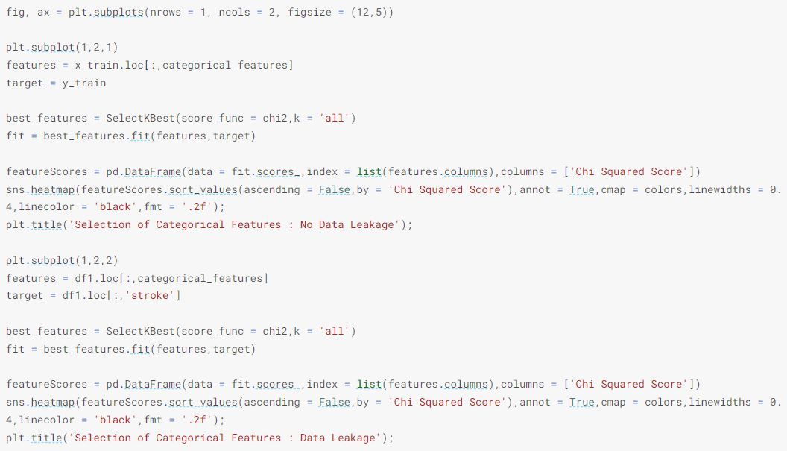
08. 특징 상관관계 분석
이산형 특징의 상관관계 분석
카이 제곱 검증을 통해 이산형 특징의 상관관계를 나타내는 그래프를 그린다.

Slide 34
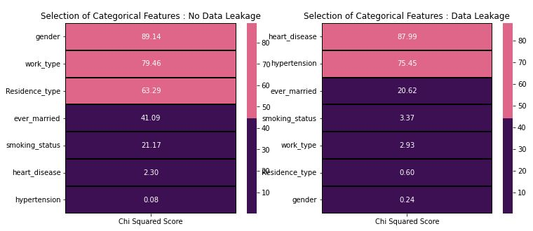
08. 특징 상관관계 분석
이산형 특징의 상관관계 분석
데이터 누수가 없는 경우 30점 미만인 흡연 상태, 심장병, 고혈압 여부를 사용하지 않는다.
데이터 누수가 있는 경우 모델링을 위해 심장병 및 고혈압을 제외한 다른 특징을 사용하지 않는다.

Slide 35
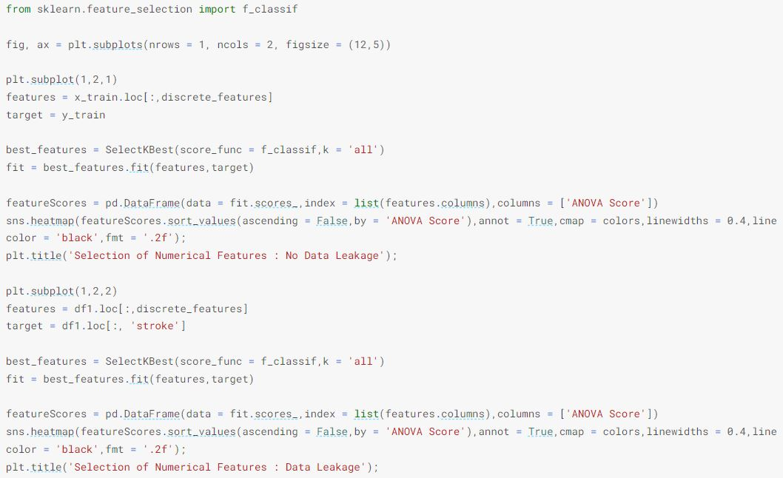
08. 특징 상관관계 분석
범주형 특징의 상관관계 분석
분산 분석 테스트를 통해 이산형 특징의 상관관계를 나타내는 그래프를 그린다.

Slide 36
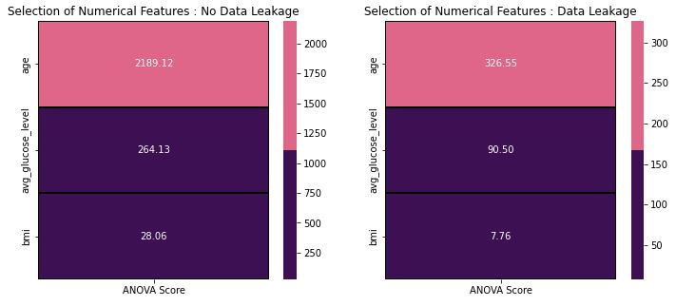
08. 특징 상관관계 분석
범주형 특징의 상관관계 분석
둘 모두 bmi의 수치가 30보다 낮으므로 bmi 특징을 사용하지 않는다.

Slide 37
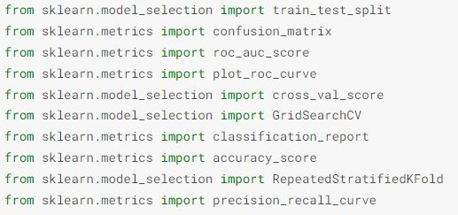
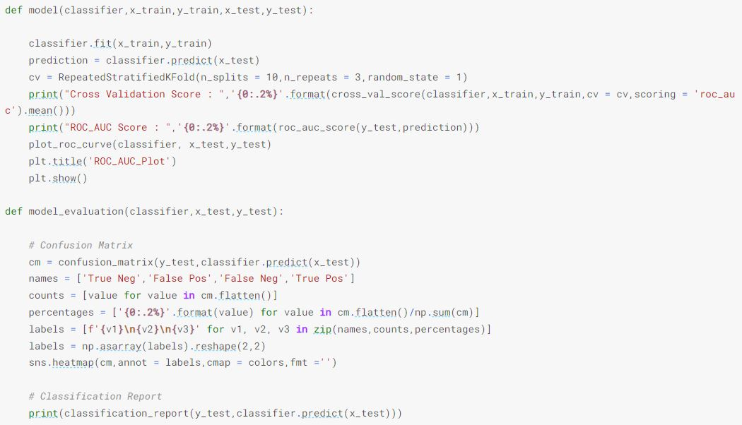
09. 데이터 분할 및 학습
데이터 분할 및 학습
데이터를 85과 15로 나눠 학습시킨다.
사용 알고리즘
XGBoostClassifier

Slide 38

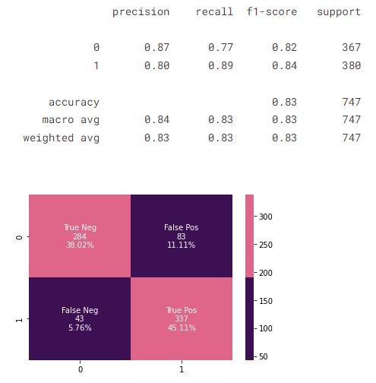
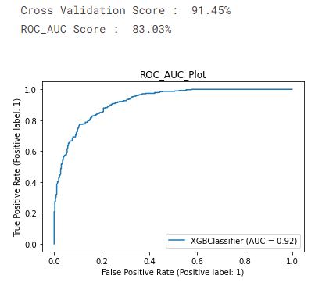
09. 데이터 분할 및 학습
데이터 누수를 막은 모델 결과
데이터 누수를 막은 모델
Cross Validation Score : 91.45%

Slide 39

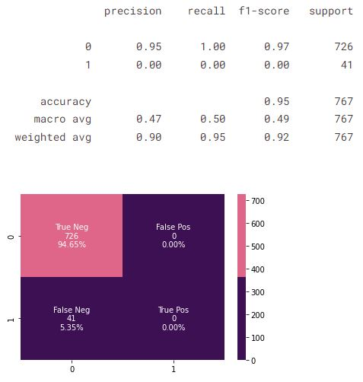
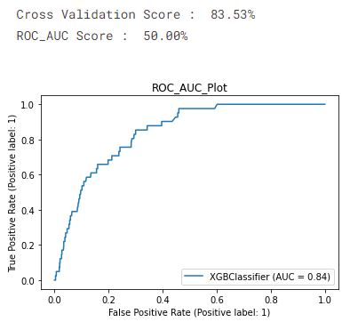
09. 데이터 분할 및 학습
데이터 누수를 막지 않은 모델 결과
데이터 누수를 막지 않은 모델
Cross Validation Score : 83.53%

Slide 40
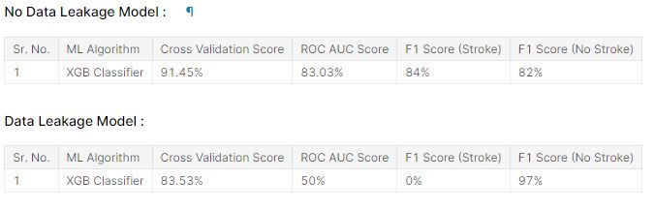
10. 모델 평가
모델 평가
데이터 변환을 거친 모델이므로 정확도를 사용하여 모델을 평가할 수 없다.
대신 Confusion matrix, ROC-AUC 그래프, ROC-AUC 점수를 통해 모델을 평가한다.
데이터 누수가 없는 모델이 데이터 누수가 있는 모델보다 점수가 높다.

Slide 41
11. 결론
결론
편향된 데이터 셋을 다룸으로써 이러한 현상을 어떻게 극복할 수 있는지 배웠습니다.
데이터 분석에 대한 이해도가 늘었고 도메인 정보에 따른 모순점이 있을 경우 대처 방안에 대하여 공부할 수 있는 기회가 되었습니다.
데이터 누수 여부에 따른 두 가지 모델을 생성하여 비교함으로써 데이터 누수 및 데이터 누수 효과의 중요성을 이해할 수 있었습니다.
앞으로 스마트워치와 같은 생체 측정기기가 상용화 된다면 데이터 셋의 다향성이 늘어 더욱 정확한 예측을 할 수 있을 것으로 예상됨

Slide 42

12. 참고문헌
https://www.cnuh.co.kr/rcc/sub03_02.do
https://www.kaggle.com/code/tanmay111999/stroke-prediction-effect-of-data-leakage-smote/notebook
https://blog.naver.com/PostView.naver?blogId=sw4r&logNo=222186676235
https://mkjjo.github.io/python/2019/01/04/smote_duplicate.html
https://ko.wikipedia.org/wiki/%ED%98%BC%EB%8F%99_%ED%96%89%EB%A0%AC
https://ko.wikipedia.org/wiki/%EC%B9%B4%EC%9D%B4%EC%A0%9C%EA%B3%B1_%EA%B2%80%EC%A0%95
https://www.cnuh.co.kr/rcc/sub03_02.do

Slide 43









